Slide 1


Visual Basic .NET For Intermediate :
(Komunikasi Data)
Universitas Gunadarma
Lembaga Pengembangan Komputer
Anugerah Cahaya Utama

Slide 2
Materi Presentasi
Panduan Activity

Slide 3
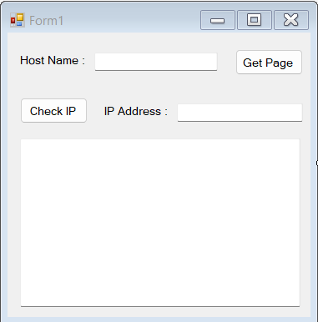
Panduan Activity (Design)

Slide 4
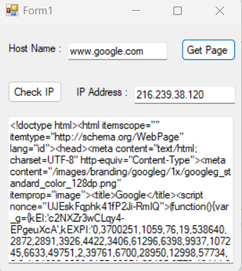
Panduan Activity (Output)

Slide 5
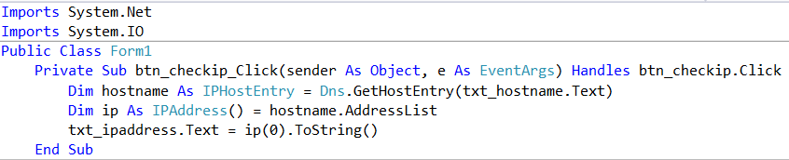
Panduan Activity (Codingan btn_checkip)

Slide 6
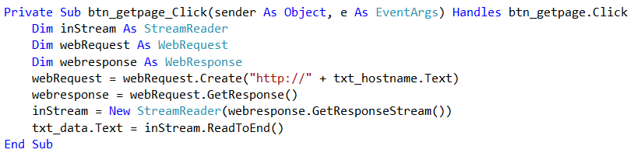
Panduan Activity (Codingan btn_getpage)

Slide 7
Panduan Activity (Screenshot)
Codingan
Output

Slide 8

Thank You
https://vm.lepkom.gunadarma.ac.id/
cahayoyo@gmail.com
Anugerah Cahaya Utama
Pert7_Act1_Anugerah Cahaya Utama_10120171

